Slide 1
ОТЧЕТ директора ГБУ «Жилищник района Митино» на заседании совета депутатов муниципального округа Митино за 2022 ГОД

Slide 2
Общая информация
Государственное бюджетное учреждение города Москвы «Жилищник района Митино», создано 14 ноября 2014 года на базе ГУП ДЕЗ района «Митино» и ГКУ «ИС района Митино» в порядке реорганизации на основании постановления Правительства Москвы от 14 марта 2013 г. № 146-ПП «О проведении эксперимента по оптимизации деятельности отдельных государственных учреждений города Москвы и государственных унитарных предприятий города Москвы, осуществляющих деятельность в сфере городского хозяйства города Москвы».

Slide 3
Основная цель
-Управление многоквартирными домами;
-Капитальный ремонт многоквартирных домов;
-Содержание дворовых территорий;
-Содержание объектов дорожного хозяйства;
-Содержание объектов озеленения I-II категории;
-Содержание катка с искусственным льдом;
-Содержание диспетчерских района Митино;
-Содержание подъемных платформ для инвалидов;
-Уборка бесхозяйных территорий
-Благоустройство дворовых и школьных территорий.
-Осуществление мероприятий по гражданской обороне.
С весны 2015 года учреждение полностью перешло на работу своими силами.

Slide 4
По состоянию на 1 января 2022г.:
- в управлении ГБУ «Жилищник» находятся 197 многоквартирных домов;
- в эксплуатации находятся 3 социальных дома;
- за прошедший год с 100 собственниками помещений в посёлке Рождествено заключены договоры на предоставление услуг по аварийному обслуживанию, вывозу ТБО и КГМ, санитарному содержанию территории;
- на данный момент на балансе Жилищника содержатся:
- 262 дворовых территорий общей площадью 2 615 896,7 м²,
- 266 детских площадки,
- 112 спортивных площадок,
- 123 озеленённых территории,
- 45 объектов дорожного хозяйства 3 и 5 категорий общей площадью 473 244,47 м².
Фактическая численность сотрудников на 31.12.2022г. – 1 101 чел.

Slide 5
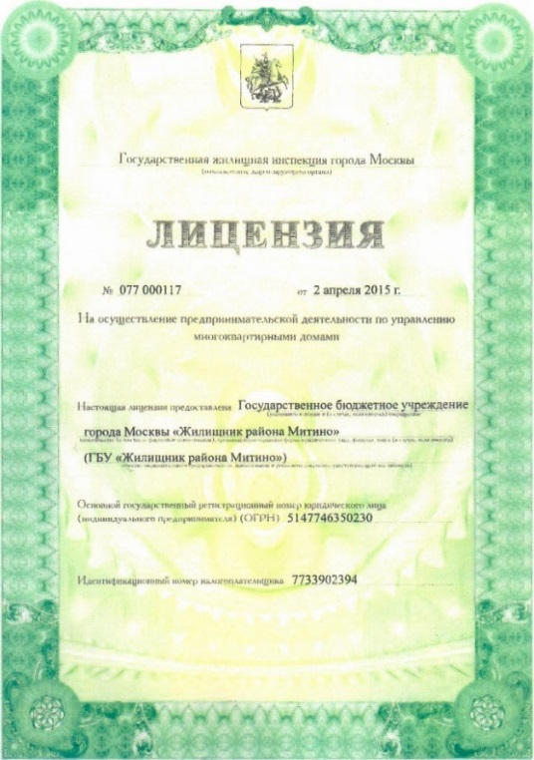
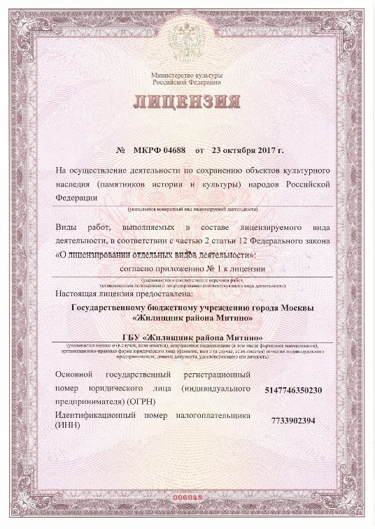
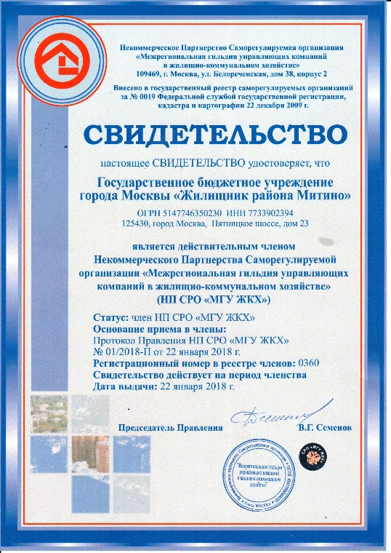
Лицензирование деятельности и вступление в СРО
Предпринимательская деятельность
ГБУ «Жилищник района Митино» лицензирована.
Учреждение является членом саморегулируемых организаций.

Slide 6
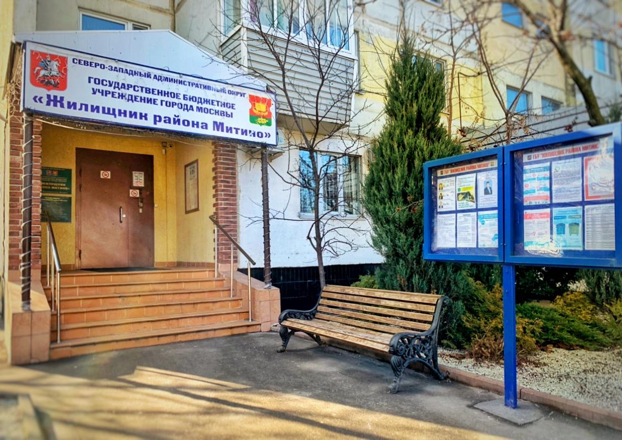
Производственные площади
В оперативном управлении ГБУ «Жилищник района Митино» находится более 9000 квадратных метров площадей, располагающихся по 28 адресам.

Slide 7
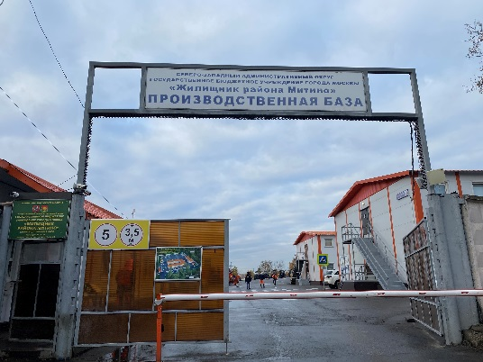
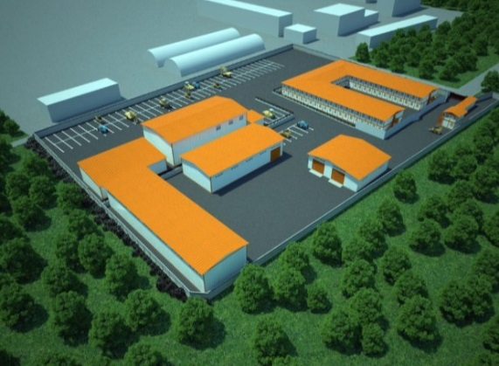
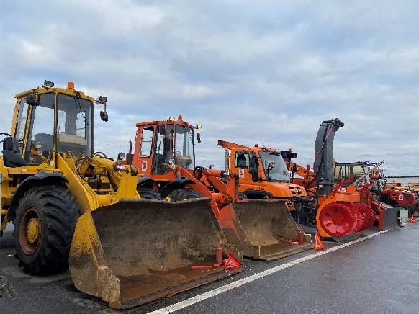
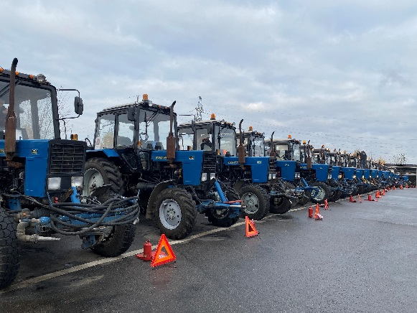
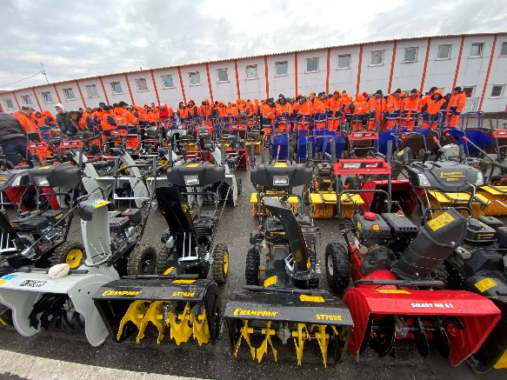
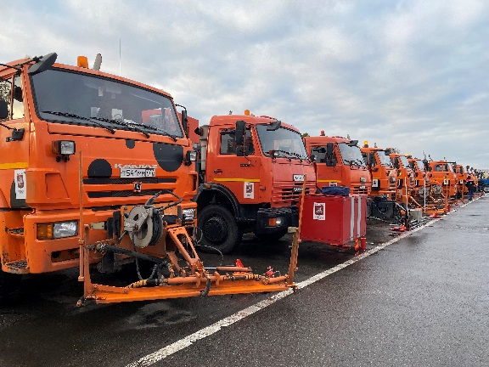
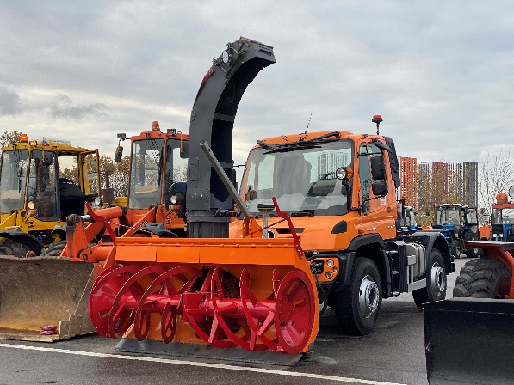
Производственная база ГБУ «Жилищник района Митино»
Обустроена в 2015 году на земельном участке площадью 2,4 га на улице Генерала Белобородова, владение 48.
На производственной базе размещены 114 единиц уборочной и специальной техники

Slide 8
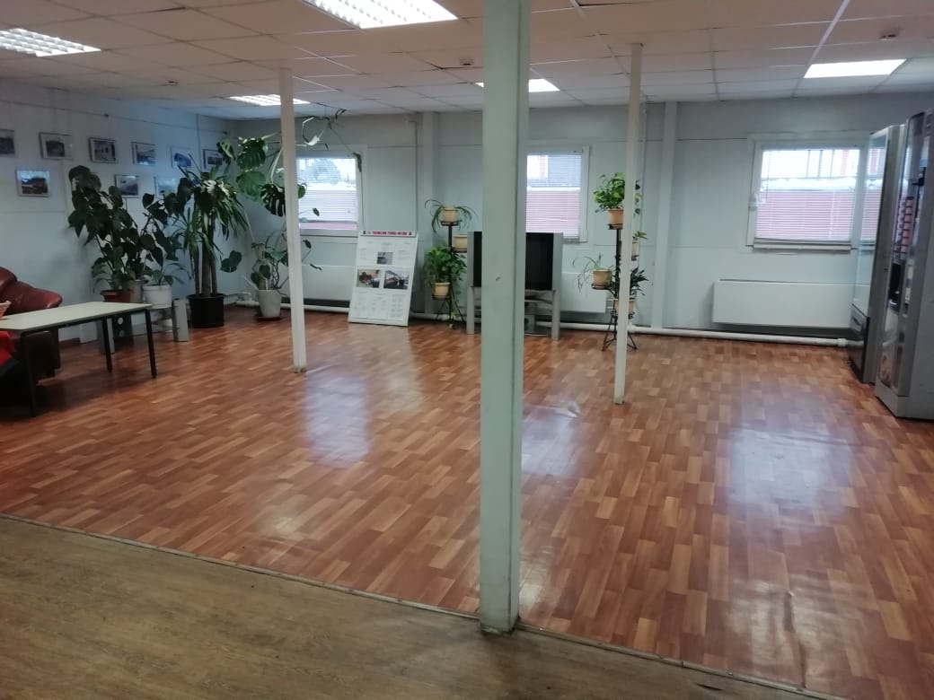
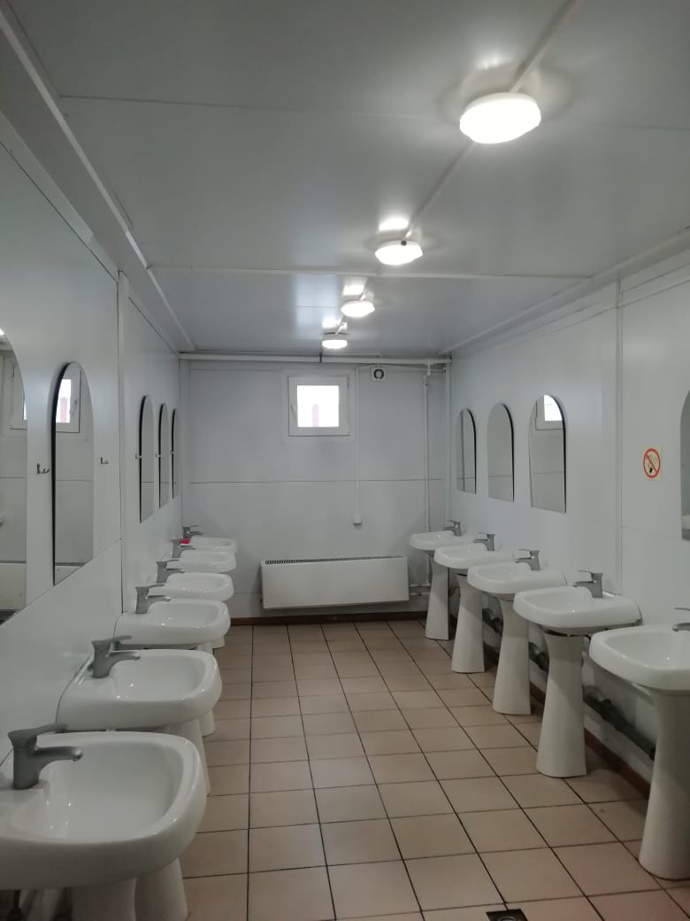
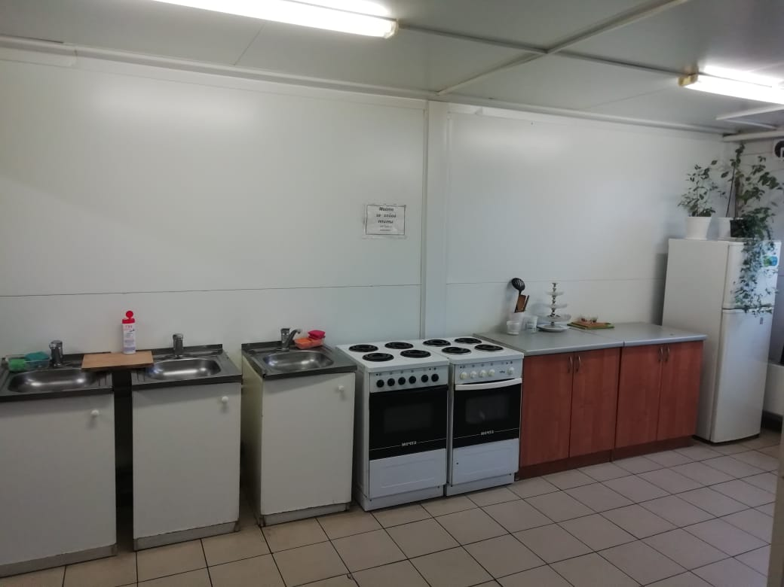
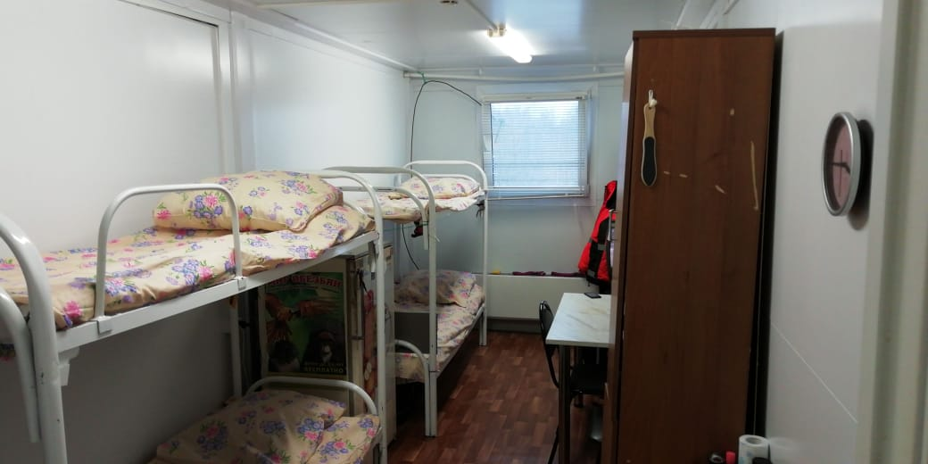
Также располагается общежитие для наших сотрудников на 480 человек, оснащённое всем необходимым для комфортного проживания.

Slide 9
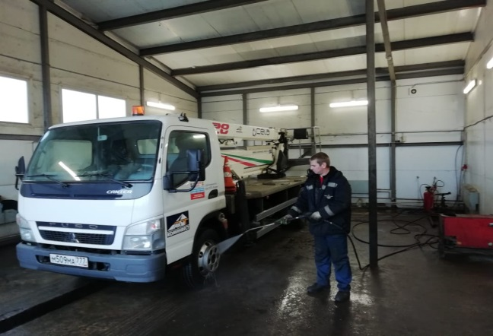
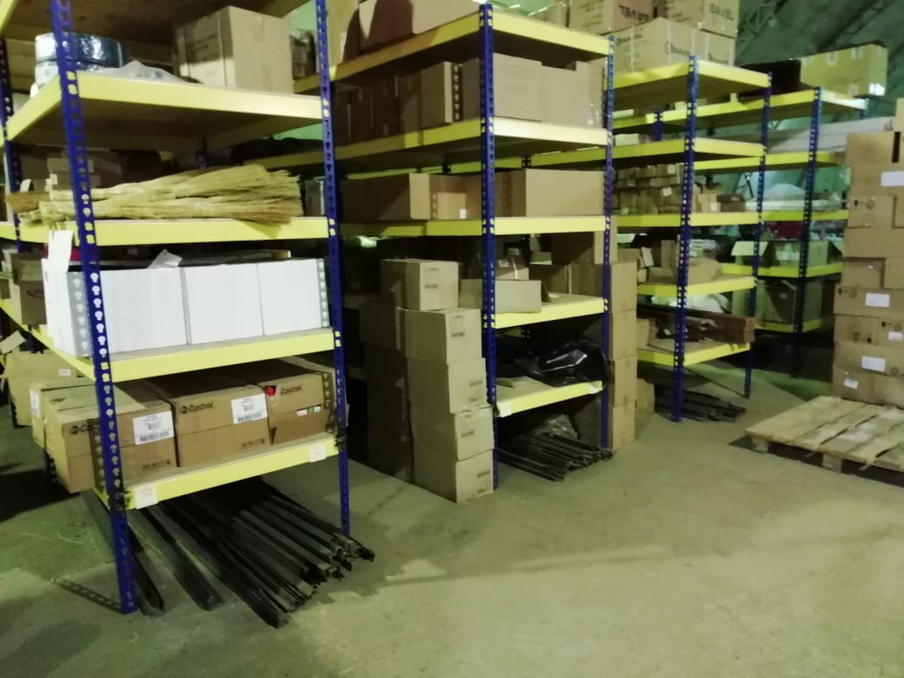
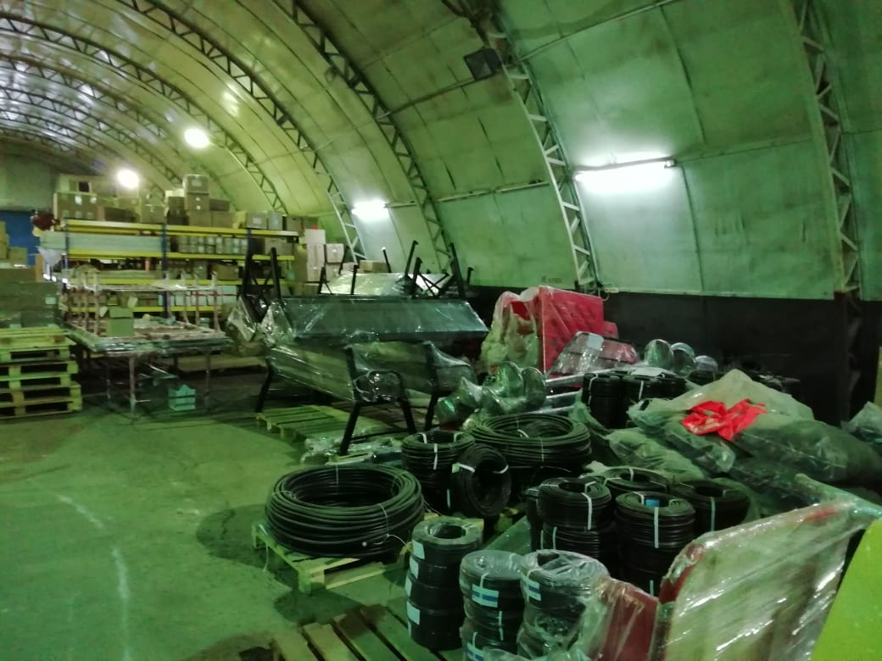
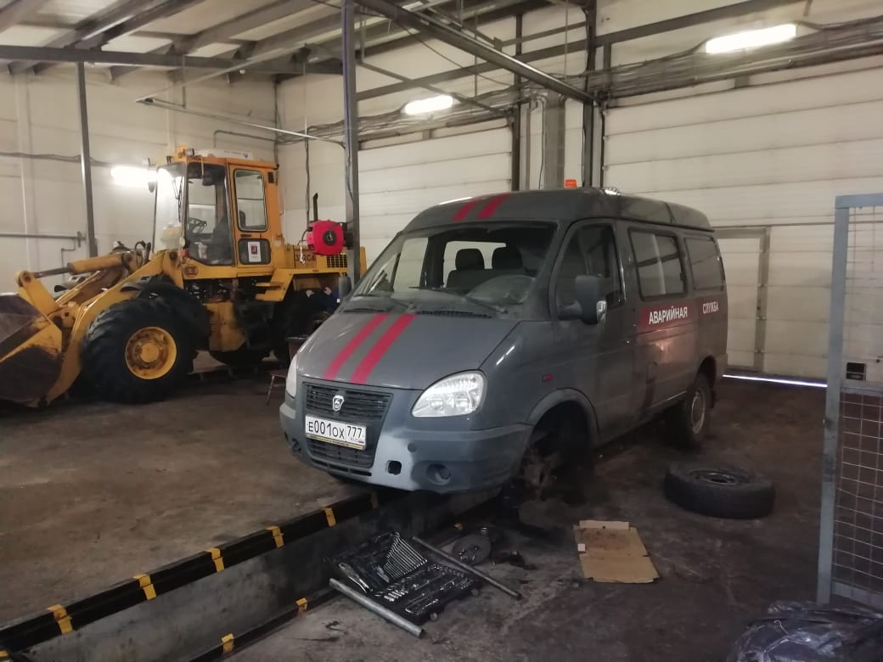
На территории бытового городка располагаются автомобильная база, ремонтная зона, мойка автомобилей, склад запчастей, склад отдела материального обеспечения, склад реагентов, коммунальная техника.

Slide 10
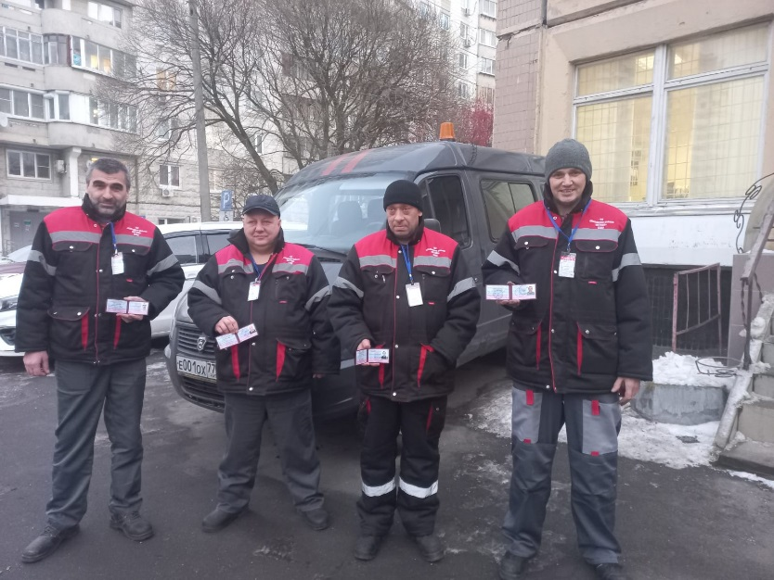
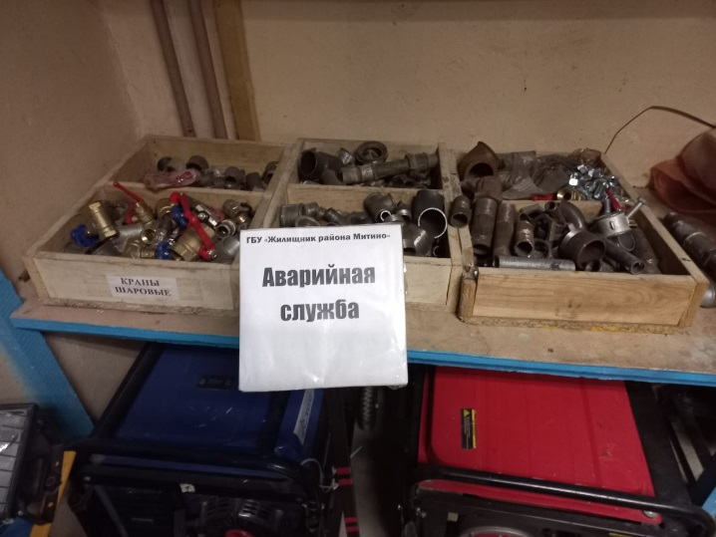
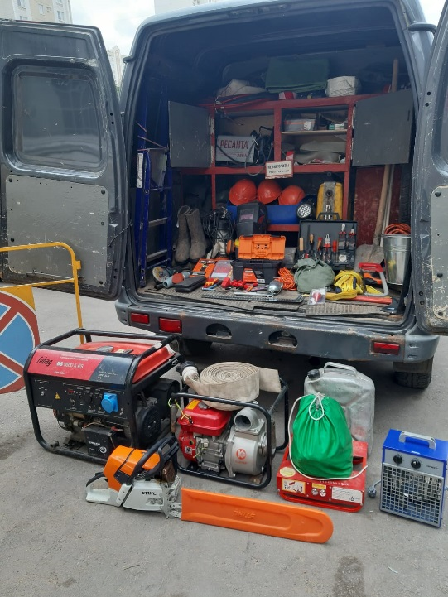
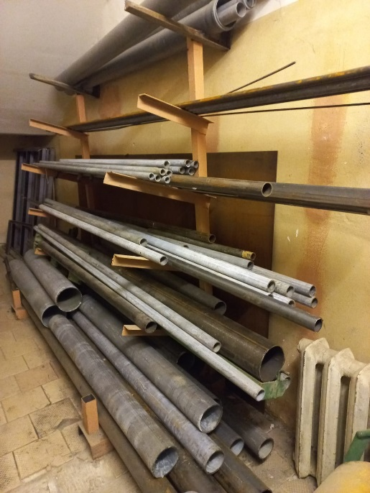
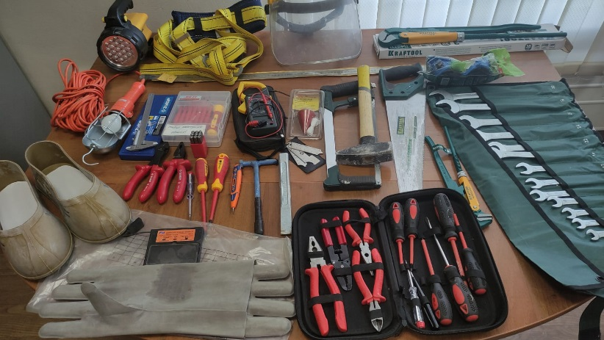
На производственной базе располагается также собственная аварийная служба, оснащённая необходимыми техникой, оборудованием и аварийным запасом материалов.

Slide 11
Выполнение государственного задания и плана финансово-хозяйственной деятельности
Для ГБУ «Жилищник района Митино» на 2022 год было утверждено государственное задание в сумме 702 806 071,66 руб.
Государственное задание учреждением выполнено на 98 %.
Остаток средств в размере 15 млн. 177 тыс. руб. сложился:
- 3 млн. 978 тыс. руб. переходящие остатки для выплаты заработной платы в январе за декабрь;
- 9 млн. 142 тыс. руб. оплата контрактов за декабрь в январе;
- 2 млн. 057 тыс. руб. – экономия от контрактов, подлежащая возврату в бюджет г. Москвы в 2023 году в полном объеме.

Slide 12
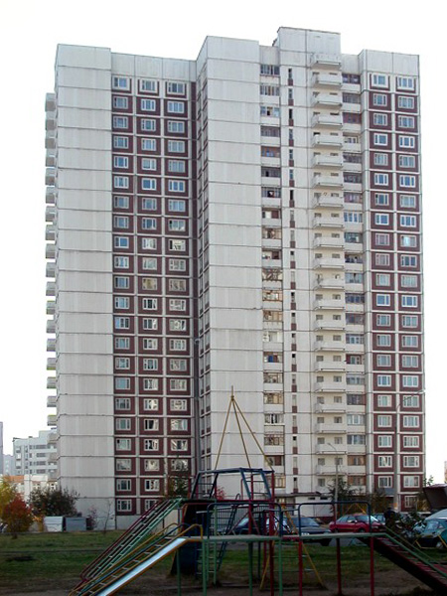
Работа по содержанию многоквартирных домов.
Одним из основных видов деятельности Жилищника является управление жилищным фондом. Как я уже говорил, в управлении учреждения находится 197 многоквартирных домов, в составе которых 767 подъездов, 40 138 квартир, в которых проживают более 116 тыс. человек.
В рамках текущего содержания МКД, за 2022 год были выполнены следующие работы:
- герметизация швов – 24 025 п.м.;
- ремонт кровли – 5 713 кв.м.;
- замена светильников – 3000 шт.;
- изоляция трубопровода – 11 065 п.м.;
- замена остекления – 1 955 кв.м.;
- замена дверных блоков – 46 шт.;
- замена оконных блоков – 543 шт.;
- установка и регулировка доводчиков – 618 шт.;
- укладка напольной и настенной плитки в тамбурах и вестибюлях 1-х этажей – 512м²
и прочие работы по текущему содержанию и эксплуатации МКД.
За 2022 год на диспетчерскую службу поступило 31 204 заявок от жителей (на 8,5% меньше, чем в 2021 году). Основные виды работ были по электрике –7182 заявок, по сантехнике – 7821 заявок и плотницкие работы – 1 512 заявок. Все заявки выполнены качественно и в срок.

Slide 13
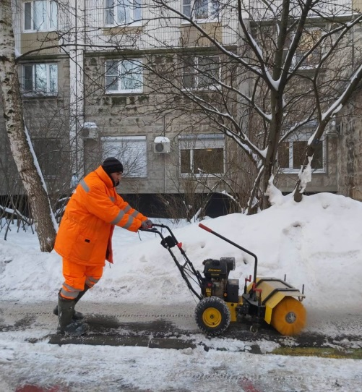
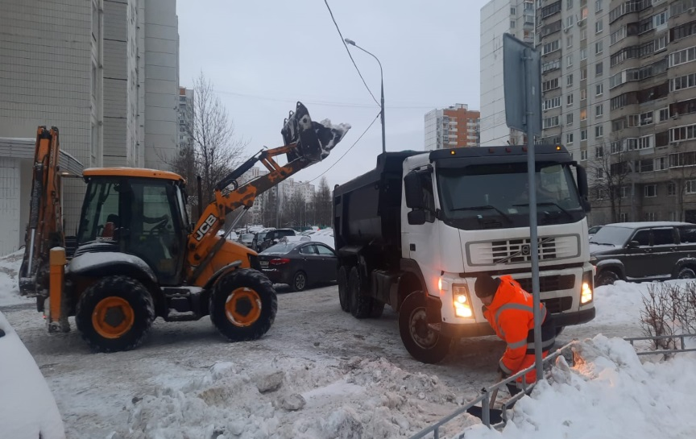
Содержание и уборка территории
ГБУ «Жилищник района Митино» в 2022 году обслуживал 262 дворовых территорий и 45 объектов дорожного хозяйства 3 и 5 категорий.

Slide 14
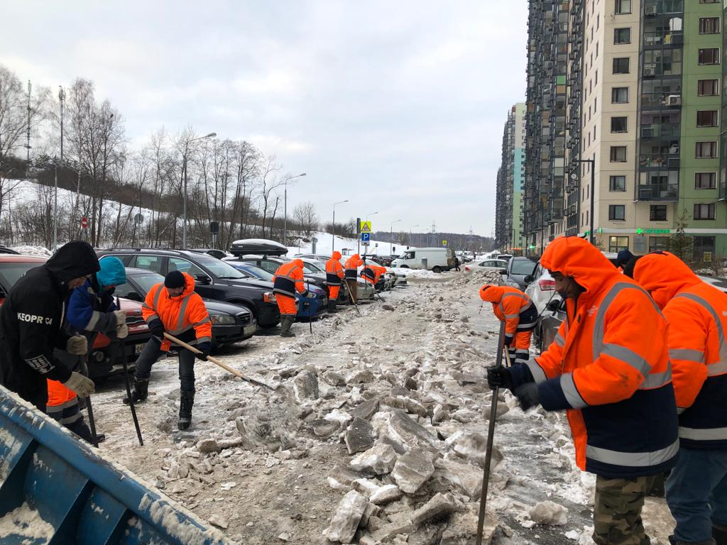
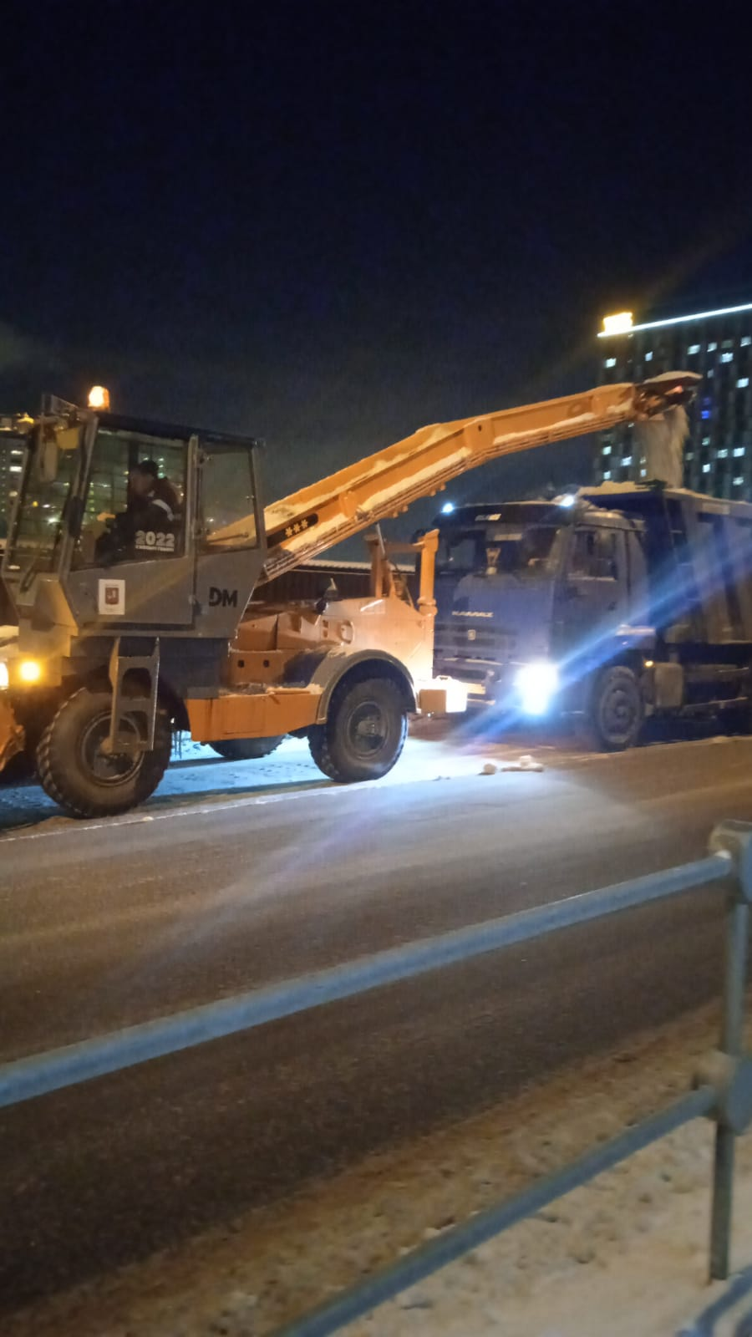
Содержание и уборка территории
Уборка дворовых территорий:
309 дворников,
194 ед. средств малой механизации,
- 25 единиц транспортных средств.
Уборка ОДХ:
32 человека,
20 единиц транспортных средств.

Slide 15
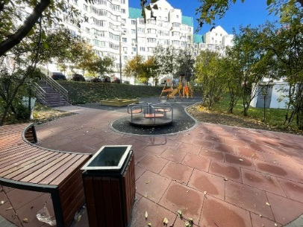
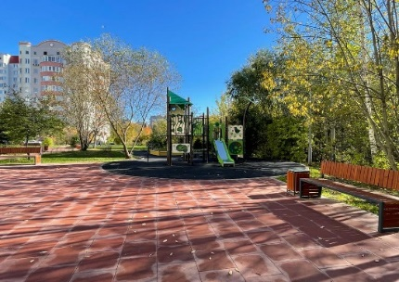
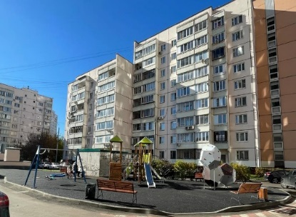
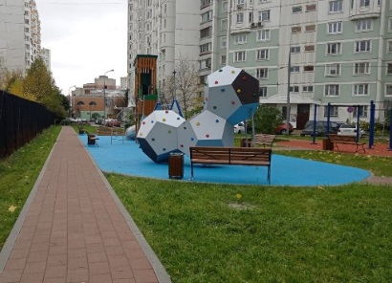
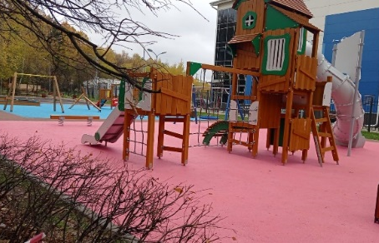
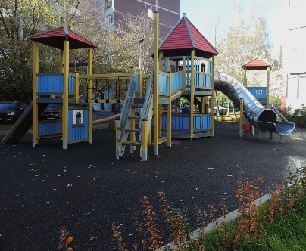
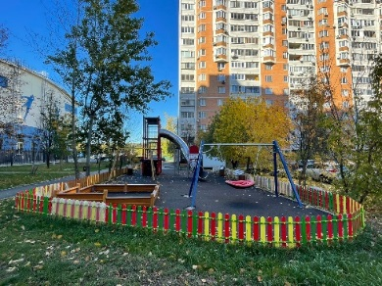
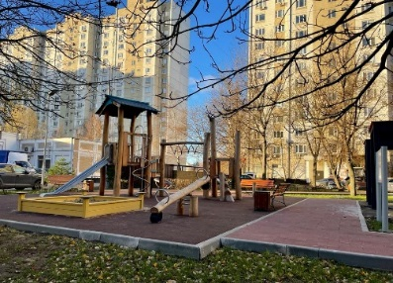
Благоустройство дворовых территорий
В рамках выполнения постановления Правительства Москвы от 26 декабря 2012 года N 849-ПП «О стимулировании управ районов города Москвы» в 2022 году было проведено благоустройство 22 дворовых территории, из них комплексное благоустройство 8 дворовых территорий.
Генерала Белобородова ул., д.35 к.2
Генерала Белобородова ул., д.37
Генерала Белобородова ул., д.24
Барышиха ул. 25 к.2
Барышиха ул. 25 к.5
Барышиха ул. 8 к.1
Барышиха ул. 33 к.1
Пятницкое шоссе д.8

Slide 16
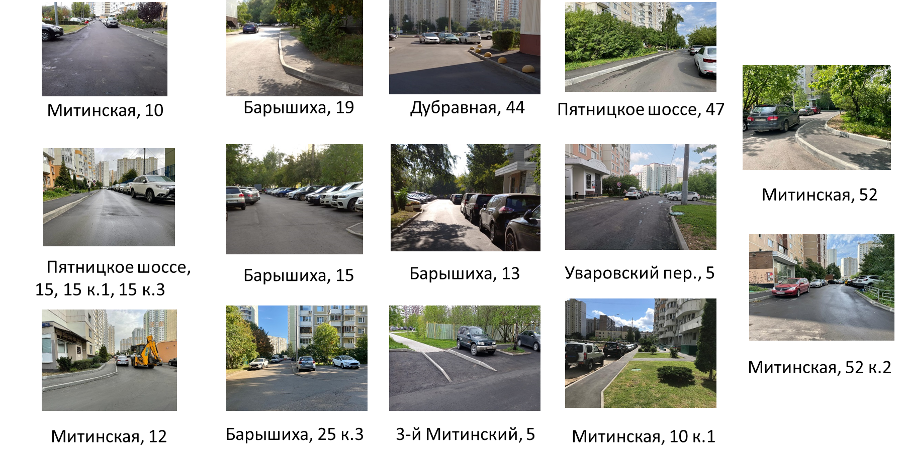
Ремонт АБП «большими картами»
Дополнительно выполнен ремонт асфальтобетонного покрытия с полной заменой бортового камня на 14 дворовых территориях на площади 28,3 га.

Slide 17
Благоустройство знаковых объектов
Также в рамках программы «Развитие городской среды» на территории района благоустроено 3 знаковых объекта, общей площадью 9,6 га, стоимостью 417,7 млн. рублей.

Slide 18
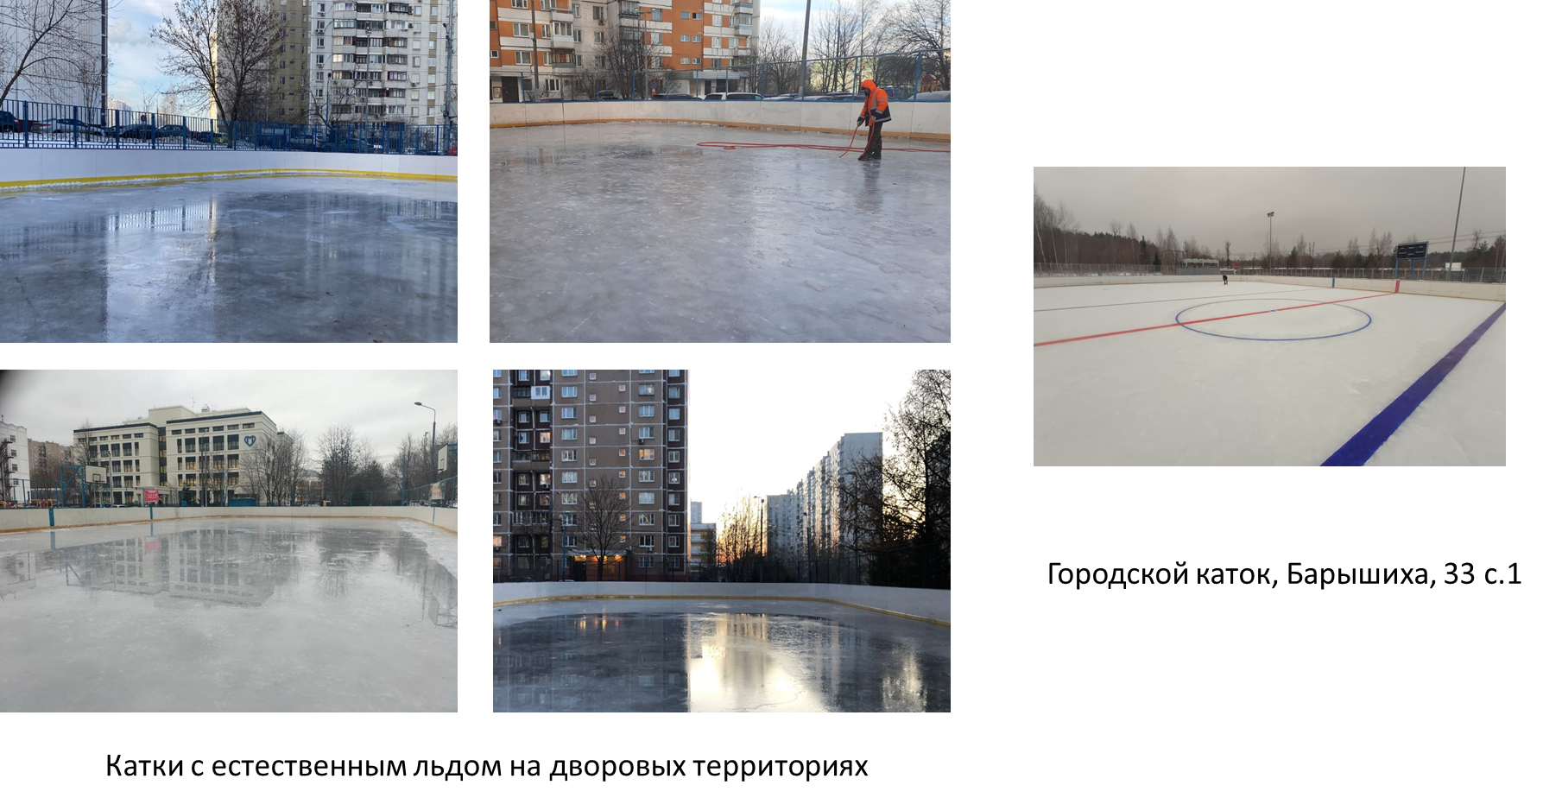
Катки с естественным и искусственным льдом
На подведомственной ГБУ «Жилищник района Митино» территории расположено 11 катков с естественным льдом (на дворовых территориях) и 1 каток с искусственным по адресу: Барышиха ул., 33, вл. 1. Все катки и прилегающая инфраструктура находятся в удовлетворительном санитарно-техническом состоянии и готовы к приему посетителей в зимнем периоде. Хочется дополнительно отметить, что все катки пользуются огромным спросом у жителей района.

Slide 19
Работы в рамках текущей эксплуатации и озеленения
Проведены работы по ремонту 187 000 м2 газонов.
Выполнена санитарная и формовочная обрезка около 1 877 деревьев (удаление усыхающих ветвей, поднятие штамба).
Проведены работы по неоднократной подстрижке кустарника в виде живой изгороди более 21 600 м.п.
Проведены работы по удалению 193 сухостойных и аварийных деревьев.

Slide 20
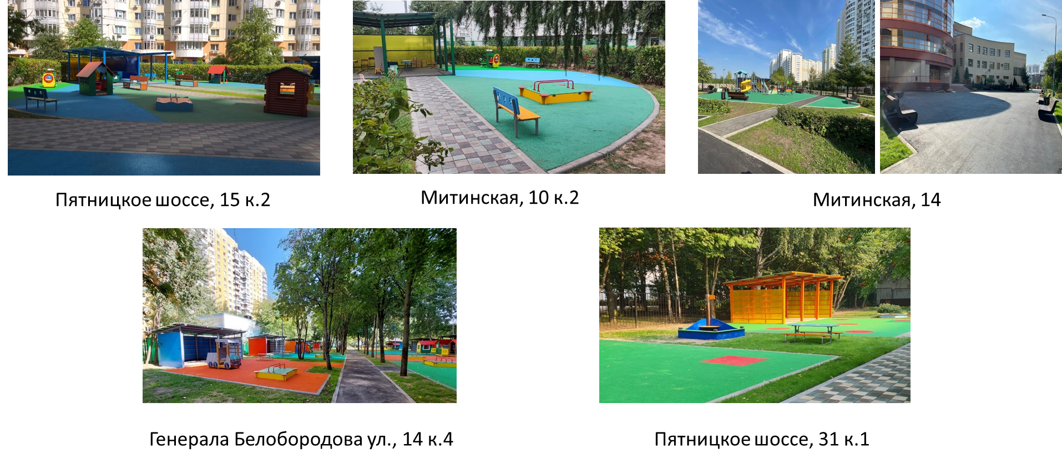
Благоустройство территорий образовательных учреждений
В 2022 году выполнены работы по благоустройству 5 объектов образования (4 детских сада и 1 школа).

Slide 21
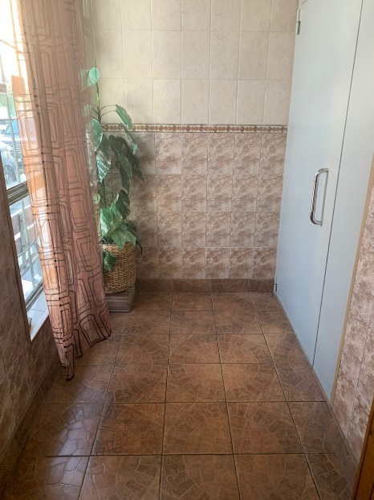
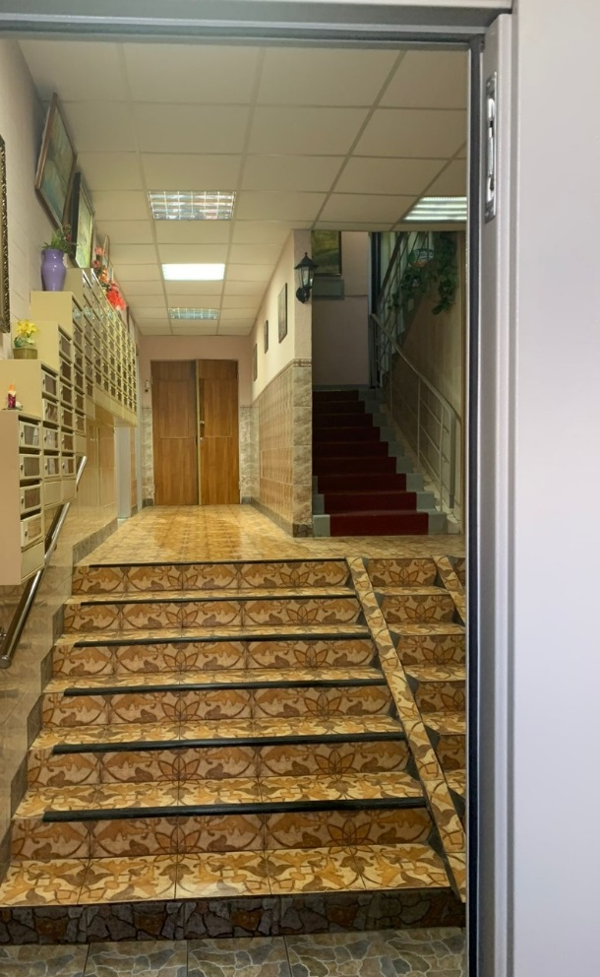
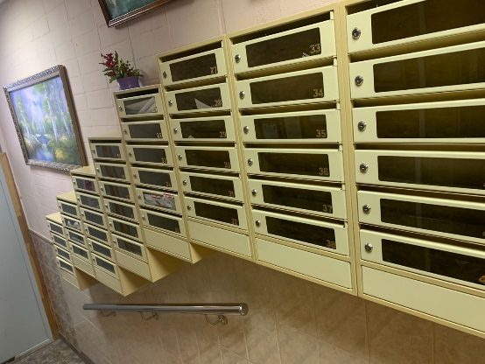
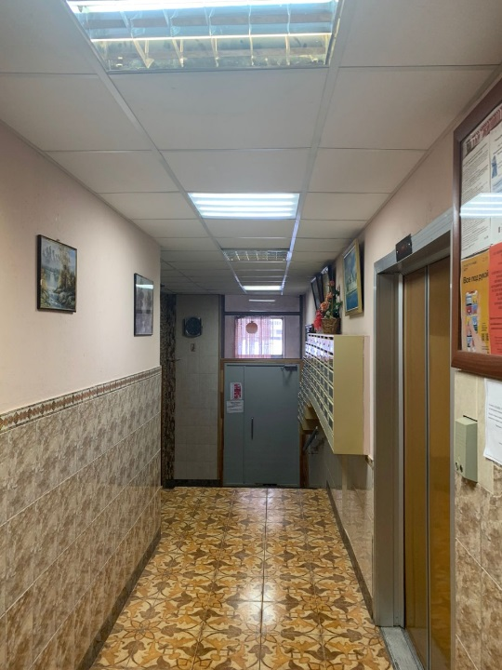
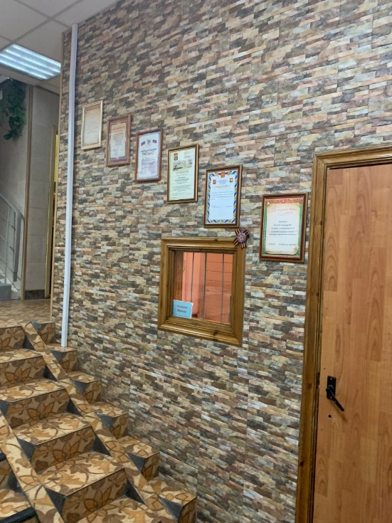
Ремонт подъездов в жилых домах
В 2022 году проведён косметический ремонт 190 подъездов в многоквартирных домах, находящихся в управлении ГБУ.

Slide 22
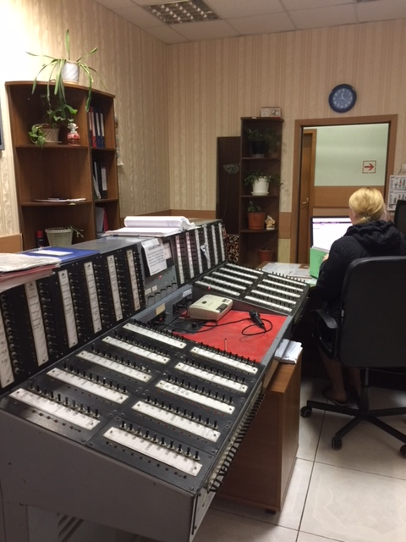
Объединённая диспетчерская служба
Диспетчерское обслуживание жилого фонда осуществляют 24 ОДС. Все ОДС укомплектованы обученным и аттестованным персоналом. Имеется аварийный запас материалов в соответствии с требованиями Регламента аварийно-технического обслуживания систем инженерного оборудования жилых и общественных зданий в г. Москве.

Slide 23
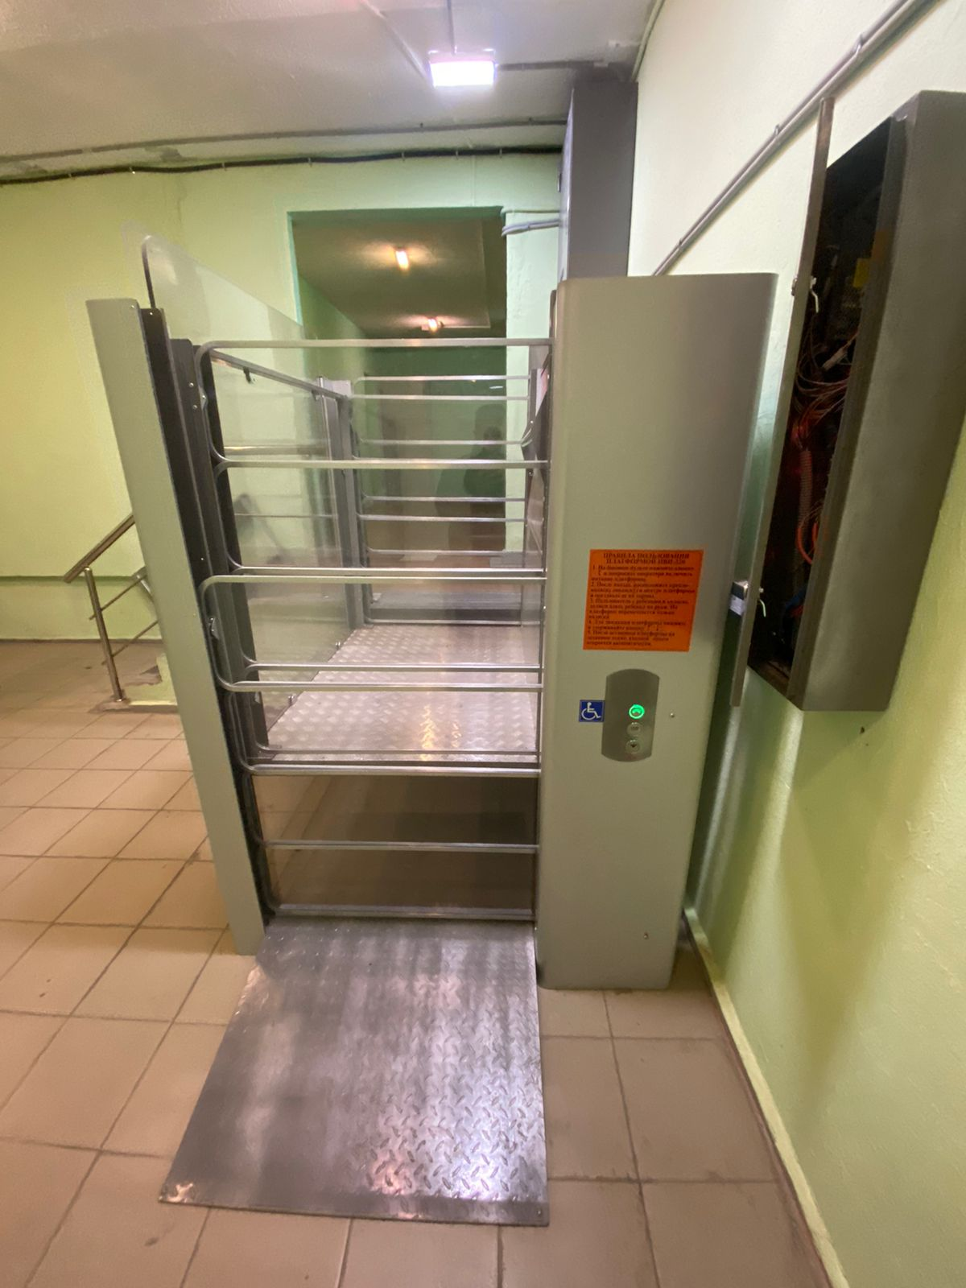
Содержание и текущий ремонт оборудования для маломобильных граждан
В рамках действующей программы «Доступная среда» в подъездах устанавливаются подъёмные платформы для инвалидов. Всего в эксплуатации ГБУ «Жилищник района Митино» 81 подъёмных платформ. Все находятся в исправном состоянии и обслуживаются в соответствии с регламентом специализированной организацией ООО «Энергия-М».
В 2022 году на входных группах жилых домов установлено 18 пандусов (внутри и снаружи подъездов).

Slide 24
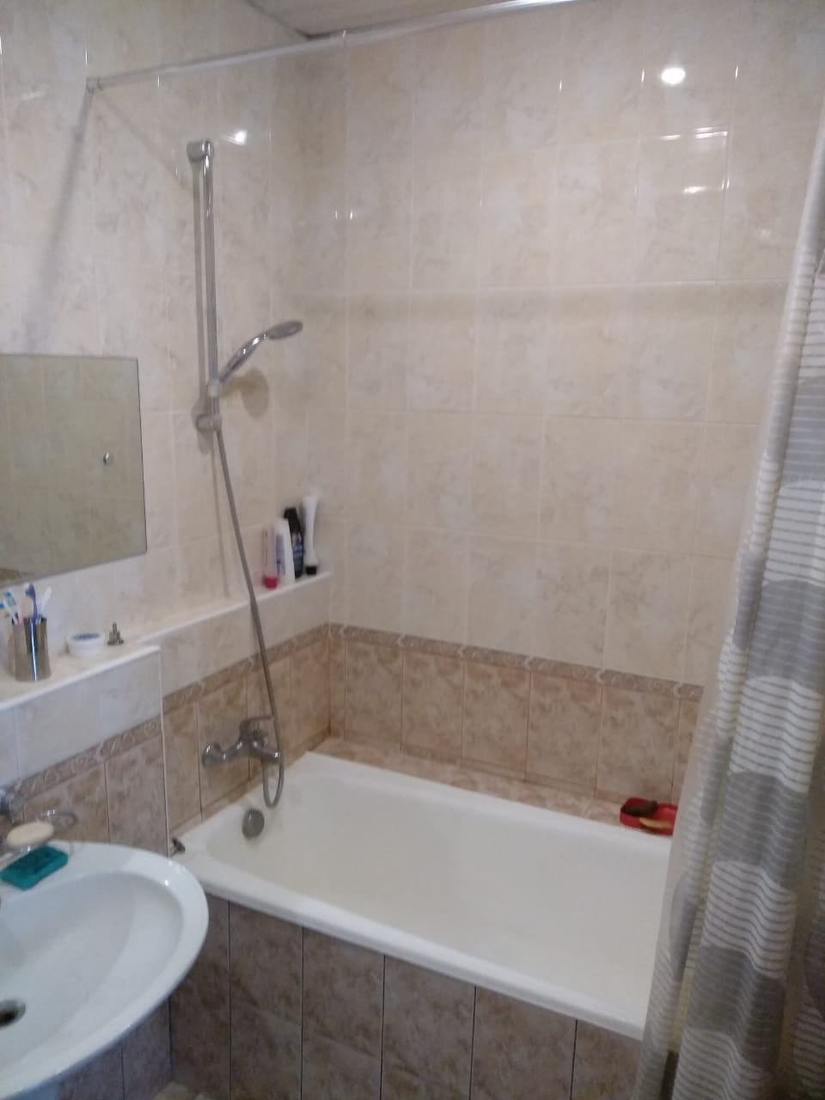
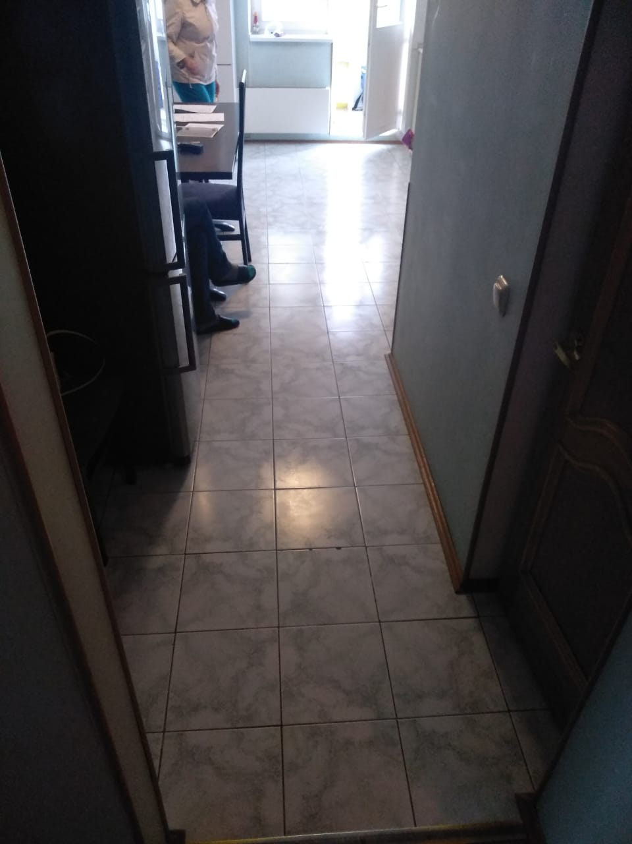
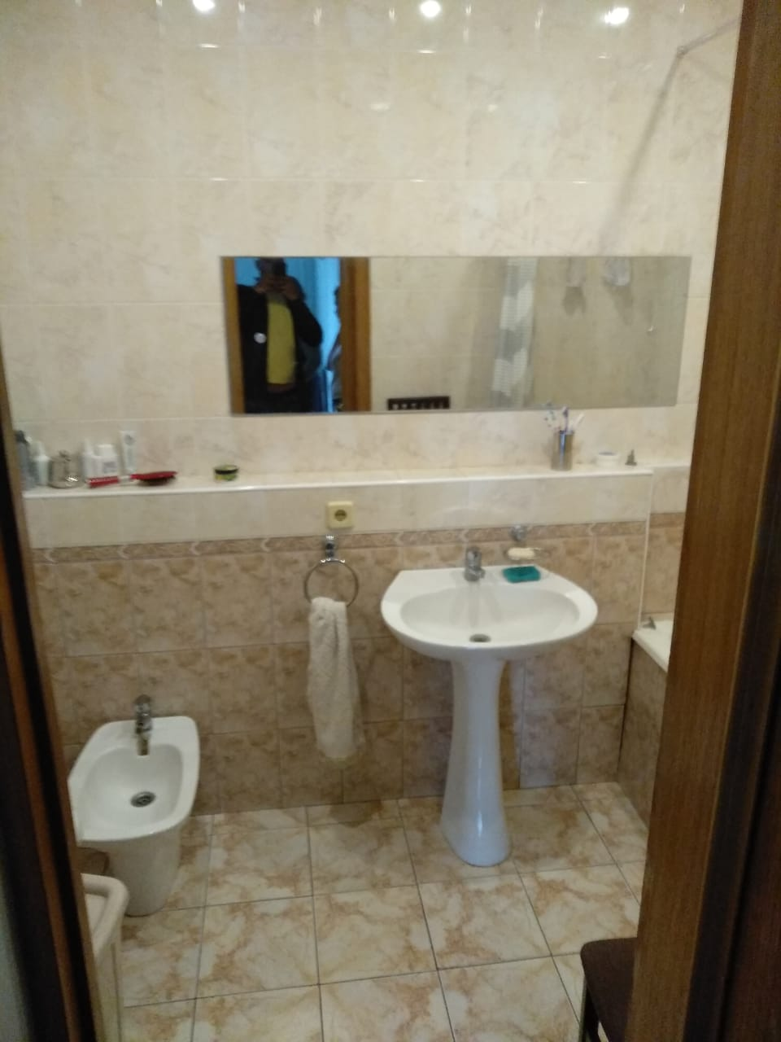
Ремонт квартир ветеранов ВОВ
По состоянию на 10.09.2021г. ремонт в 4 квартирах завершен.

Slide 25
Подготовка жилого фонда и прочих объектов к эксплуатации в отопительный период 2021-2022г.г.
В летний период 2022г. подготовлены и сданы к эксплуатации в отопительный период 2022-2023г.г. 197 жилых дома и 3 социальных дома.
В ходе подготовки выполнены следующие виды работ:
- замена неисправной запорной арматуры системы ЦО, ГВС,
- замена неисправных трубопроводов ЦО, ГВС,
- замена контрольно-измерительных приборов на элеваторных узлах,
- замена неисправной тепловой изоляции трубопроводов ЦО, ГВС,
- приведение в порядок чердачных и подвальных помещений с ремонтом переходных мостиков, напольной стяжки, осветительной арматуры, входов в подвальные помещения, гидроизоляцией тепловых вводов.

Slide 26
Контроль за состоянием подвалов, чердаков, подъездов домовладений
В жилом фонде района, находящемся на обслуживании ГБУ «Жилищник района Митино», 767 подъездов. Все они закрыты на домофоны и запирающие устройства.
Ежедневно сотрудниками ГБУ осуществляется проверка и опечатка
171 чердачных и 197 подвальных помещений. Сигнализация о вскрытии каждого технического помещения выведена на пульт ОДС.

Slide 27
Капитальный ремонт
На основании распоряжения Префектуры Северо-Западного административного округа №276-рп от 10.10.2016г., ГБУ «Жилищник района Митино» наделено полномочиями в осуществлении капитального ремонта общего имущества собственников МКД, о чем внесено соответствующее изменение в устав учреждения. ГБУ «Жилищник района Митино» включено в реестр квалифицированных подрядных организаций Фонда капитального ремонта города Москвы.

Slide 28
Капитальный ремонт
В 2022 году ГБУ «Жилищник района Митино» выполнял работы по разработке проектно-сметной документации и по капитальному ремонту общего имущества в 3-х многоквартирных домах в районе Северное Тушино, 1 многоквартирный дом в районе Щукино, и 1 многоквартирный дом в районе Южное Тушино.

Slide 29
Капитальный ремонт
В 2022 году в соответствии с Региональной программой капитального ремонта многоквартирных домов города Москвы выполнены работы по капитальному ремонту лифтов; проведены работы в 13 МКД, заменено 118 лифтов.

Slide 30
Расширение сферы деятельности
По состоянию на 31.12.2021г. с 100 собственниками помещений в посёлке Рождествено заключены договоры на предоставление услуг по аварийному обслуживанию, санитарному содержанию территории, а также 57 договоров, приносящих дополнительный доход учреждению.

Slide 31
Работа с собственниками помещений, ТСЖ и ЖСК по обеспечению содержания жилищного фонда, содержания общего имущества
В управлении ГБУ «Жилищник района Митино» 197 многоквартирных домов.
Во всех домах (за исключением ЖСК и ТСЖ) созданы советы МКД, активно сотрудничающие с управляющей организацией.
Регулярно проводятся встречи с жителями, непрерывно ведется приём граждан, а также, сотрудники ГБУ «Жилищник» постоянно присутствуют на территории для оперативности решения возникающих вопросов.
При необходимости собственникам оказывается помощь в проведении общих собраний по интересующим их вопросам, в том числе связанным с капитальным ремонтом общего имущества.

Slide 32
Работа с обращениями граждан, в том числе направленными на портал «Наш город»
За 2022 год получены 11 083 обращений граждан (это на 0,8% меньше, чем в 2021 году), в том числе:
- на портал «Наш город» 6 450 (снижение на 7,1%);
- в письменном виде 3 005 (увеличение на 7,5%);
- на сайт ГБУ «Жилищник района Митино» 1 505 (увеличение на 18,9%);
- на портал ГИС ЖКХ 65 (снижение на 15,6%);
- на портал «Электронный дом» 58 (снижение на 37%).

Slide 33
Работа с неплательщиками
ГБУ «Жилищник района Митино» ведет активную претензионно-исковую работу по взысканию задолженности за жилищно-коммунальные услуги с населения. Разработан комплексный план мероприятий по взысканию задолженности за ЖКУ.
В 2022 году представителями ФССП по СЗАО г. Москвы с участием сотрудников ГБУ «Жилищник района Митино» эвакуировано 4 транспортных средства у граждан, в отношении которых было возбуждено исполнительное производство по взысканию задолженности за ЖКУ. Задолженность по указанным исполнительным производствам полностью погашена.

Slide 34
Работа с неплательщиками
В течение года регулярно осуществлялся обход квартир неплательщиков сотрудниками учреждения при непосредственном участии руководства, с целью проведения разъяснительных бесед и личного вручения претензионных писем, а также разнос претензий по почтовым ящикам и размещение постеров о неплательщиках на информационных стендах в подъездах.
Валовый сбор за 2022 год – 100,11% (средний показатель по СЗАО – 99,94%).

Slide 35
Праздничное оформление, вывешивание государственных флагов Российской Федерации и флагов города Москвы
На жилых зданиях района в Дни государственных праздников и праздников города Москвы вывешиваются Государственные флаги и флаги города Москвы.
В рамках концепции освещения столицы в осенне-зимний период к празднованию Нового года и Рождества Христова ГБУ «Жилищник района Митино» гирляндами, баннерами и иной новогодней атрибутикой были украшены все занимаемые помещения, производственная база, все катки и множество деревьев на территории района.

Slide 36
Охрана труда на предприятии
В ГБУ «Жилищник района Митино» функционирует система управления охраной труда. Проводятся все необходимые виды обучения руководителей и специалистов.
В 2021 году учреждение заняло 1 место на Московском городском смотре-конкурсе на лучшую организацию работы в области охраны труда на втором уровне в Северо-Западном административном округе города Москвы в номинации «Лучшая организация города Москвы в области охраны труда среди организаций бюджетной сферы (с численностью работников более 350 человек)».

Slide 37
ГБУ «Жилищник района Митино» принимало активное участие в организации голосования на выборах депутатов представительного органа местного самоуправления:
- поддержание чистоты и порядка на территории района, в том числе в местах проведения встреч с избирателями, на избирательных участках;
- выполнение замечаний и пожеланий жителей в части содержания и обслуживания многоквартирных домов и придомовых территорий района;
- обеспечение работы аварийных бригад на избирательных участках.

Slide 38
Организация работы в области ГО и ЧС
На соревнованиях в г. Москве на первенство между нештатными формированиями гражданской обороны города, сформированные от учреждения звено связи заняло второе место. Победителям вручены от Департамента ГОЧСиПБ Москвы кубки, медали и грамоты.

Slide 39
Реализация машиномест
В 2022 году проводилась активная работа по реализации машиномест, находящихся в оперативном управлении ГБУ «Жилищник района Митино», в четырех многоуровневых паркингах, расположенных по адресам: Барышиха ул., д.45, Волоцкой пер., д. 3, Генерала Белобородова, д.38, Дубравная ул., д.53.
В течение года было заключено 541 договор купли-продажи машиномест на общую сумму 103,02 млн. рублей.

Slide 40
Братская помощь
Сотрудники учреждения в прошедшем году принимали активное участие в работах по восстановлению коммунальной инфраструктуры на территории Донецкой и Луганской Народных Республик.

Slide 41
С момента образования в 2014 году ГБУ «Жилищник района Митино» продолжает динамично развиваться, соответствуя высоким требованиям современности. Учреждение обладает всем необходимым для успешного осуществления уставной деятельности: мощной материально-технической базой и высококвалифицированными сотрудниками. Сплочённый коллектив в постоянном взаимодействии с управой района и Советом муниципальных депутатов прилагает все усилия для обеспечения условий комфортного и безопасного проживания жителям района Митино.

Slide 42
© ГБУ «Жилищник района Митино», 2023 год
Спасибо за внимание!

